Slide 1
第4報告
日本における
フードバンク活動：現状と展望
佛教大学 福祉教育開発センター
佐藤 順子

Slide 2
はじめに
★ラスト-ワンマイルの重要性★
利用者にとって
食料はどのような方法で支援されるか?
ーフードバンクによる利用者への
食料支援の方法に注目して

Slide 3
フードバンクによる利用者への
食料支援パターン(1)
▼パターン①
▸直接支援：フードバンク→利用者
▸手渡し、自宅配送、フードバンクによる食事提供時の食材として使用
（利用者はフードバンクが選定）
▼パターン①-2
▸直接支援：
フードバンク→福祉事務所・社会福祉協議会など→利用者
（利用者は福祉事務所・社会福祉協議会などが選定）
▸手渡し、自宅配送など

Slide 4
フードバンクによる利用者への
食料支援パターン(2)
▼パターン②
▶間接支援：フードバンク→
施設・支援団体
→利用者
▶食料はフードバンクが選定した施設・支援団体を経由して
利用者に手渡しやイベント時の食材として提供される

Slide 5
パターン①-2の方法は
フードバンクと行政が連携するきっかけに
→背景にはフードバンクが利用者を直接選定することの
難しさ
▼福祉事務所、社会福祉協議会や施設・支援団体が利用者の状況
をフードバンクに伝えることによって、
フードバンクが利用者のニーズに合った食料をセットアップ
するときの判断に役立つ
▼その一方で、福祉事務所による利用者選定基準の曖昧さも

Slide 6
フードバンクと行政の連携：
生活困窮者自立支援法への接近
▼生活困窮者自立支援法の施行(2013)自立相談支援
事業の手引き
「インフォーマルサービスとは、法制度によらない各種サービスや支援のこと(中略)例えば、地域のボランティアによる見守り活動や居場所の提供、食材等を提供するフードバンクなどのサービスがある」
(厚生労働省「自立相談支援事業の手引き」11-12,2013)

Slide 7
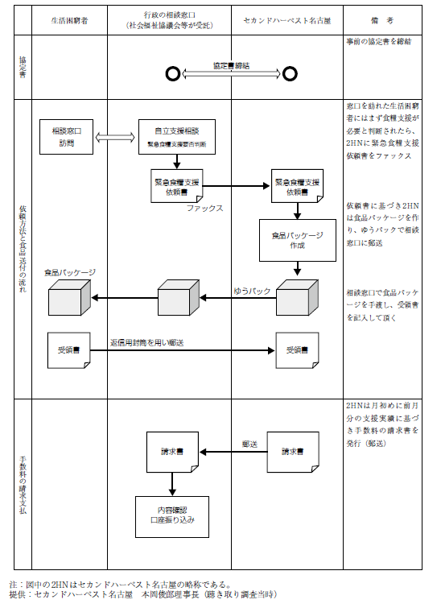
自立相談支援事業とセカンドハーベスト名古屋の取組み
★対価として、セカンドハーベスト名古屋は食料パッケージ1個につき1,500円を社会福祉協議会等に請求
→セカンドハーベスト名古
屋の運営基盤の強化につ
ながった

Slide 8
施設・支援団体からみたフードバンク(1)
：フードバンク関西-施設・支援団体アンケート調査結果より
-食料支援による利用者の変化…
「支援の深まり」、「利用者の精神的安定」、「生活費の節約」が主な意見
-国・自治体に対する要望…
「国による食料支援」「現物での給付」や「自治体による食料支援」への要望

Slide 9
施設・支援団体からみたフードバンク(2)
：社会福祉協議会聴き取り調査結果より①
▼フードバンク関西と行政・社会福祉協議会
の間で締結した
「要援護者食糧等分配支援事業」の取組み
★特色として、生活困窮者だけでなく
「緊急に食料支援を必要とする市民」も対象に

Slide 10
施設・支援団体からみたフードバンク(2)
：社会福祉協議会聴き取り調査結果より②
★実績として、失業世帯やセルフネグレクトのあった高齢世帯への食料
支援
★課題…
①結果的にではあるが、生活保護受給世帯への食料支援が多数を占めている
-背景には市民への広報活動の不十分さ、情報を持っているのは福祉事務所
が中心という実態が
②食料支援後の利用者の生活改善などについてモニタリングが不
十分であること
③フードバンク関西に多大な労力と負担をかけていること

Slide 11
食料支援を包摂した支援の持つ可能性(1)
①沖縄市社会福祉協議会のフードバンク活動…
・フードバンク→子ども食堂への食材提供→
子ども食堂での「学習支援」へと繋げる取組み
・フードバンク→生活保護申請拒否者への食料支援―
職員との信頼関係→保護申請に至る

Slide 12
食料支援を包摂した支援の持つ可能性(2)
②フードバンク関西から食料提供を受けている
子ども食堂…
家で偏食や同じメニューの食事をしていた
子どもが「食の大切さ」を知るようになった
③食料支援をきっかけに「食以外の課題に本人が
気づく」ようになった

Slide 13
フードバンクに内在する限界とは
①支援する食料が生活困窮世帯に必要な栄養条件
などを満たしているか
②フードバンクへの寄贈品だけで個々の利用者の
ニーズに応じることの難しさ
…「おむつとミルクは要望が多いが、
なかなか寄付されない…」(フードバンク山梨)

Slide 14
フードバンクの役割を展望する
フードバンクは、
団体としての独立性を保ちながら、
行政や支援団体・施設と対等な関係で連携し、
生活困窮世帯をはじめとした
国民に対する包摂的な支援の一環として、
食料へのアクセサビリティの向上に寄与する役割がある

Slide 15
国・自治体の喫緊の課題とは
国、自治体として、
フードバンクの充実と継続的な活動を
どのように支援できるか
検討すること

Slide 16
むすび
日本のフードバンクの今後の方向性は、
シンポジウム後半の
フランス・アメリカ・韓国のフードバンク
の取組み(小関隆志報告)から示唆を得ること
ができると思います
ご清聴ありがとうございました

